Slide 1
πengine
THE COMPUTER
ENGINEERING
DESIGN

Slide 2
πengine
INDEX
0. Idea
1. Feedback
현재 변경된 부제목 들로 변경 요망

Slide 3
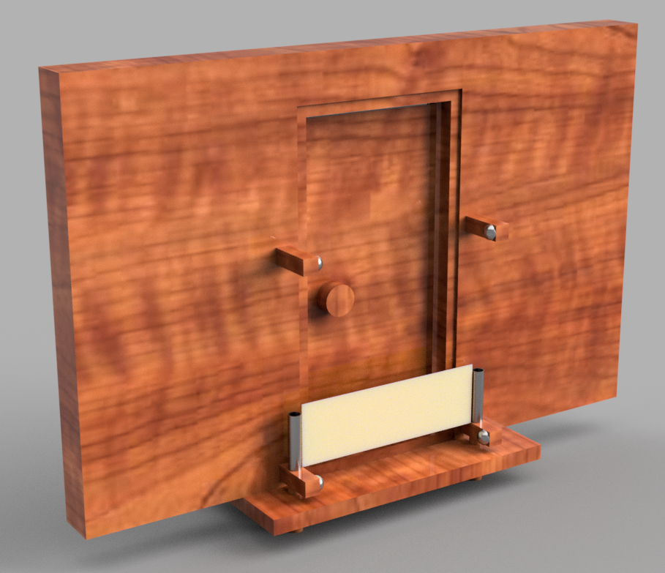
πengine
Idea

Slide 4
πengine
Feedback 1
아이디어는 좋으나 추가 기능 희망

Slide 5
πengine
Feedback 1-1
아이디어는 좋으나 추가 기능 희망
좀 더 간단 명료하게 작성
다음 장 처럼 작성 요망

Slide 6
πengine
Feedback 1-2
아이디어는 좋으나 추가 기능 희망
스피커 모듈 추가
가림막 상승 알림

Slide 7
πengine
Result
번호를 매겨 작동하는 기능들을 서술
Ex. 화재시 불꽃 감지 센서 작동

Slide 8
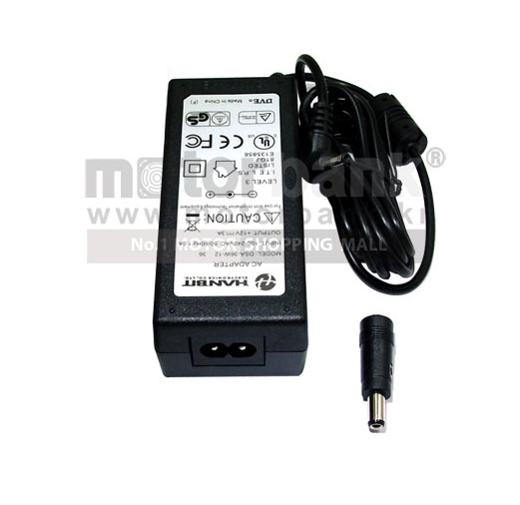
πengine
2차 확정 부품 사진 추가
및 이름 작성
사진 순서 .
Uno r3 – 프로토타입 쉴드 ,
속도조절기 + 실린더, 불꽃 감지센서 + 모션센서 , 앰프모듈
아두이노 2차확정 부품

Slide 9
πengine
모형 제작 도구
포맥스 , 가림막 천

Slide 10
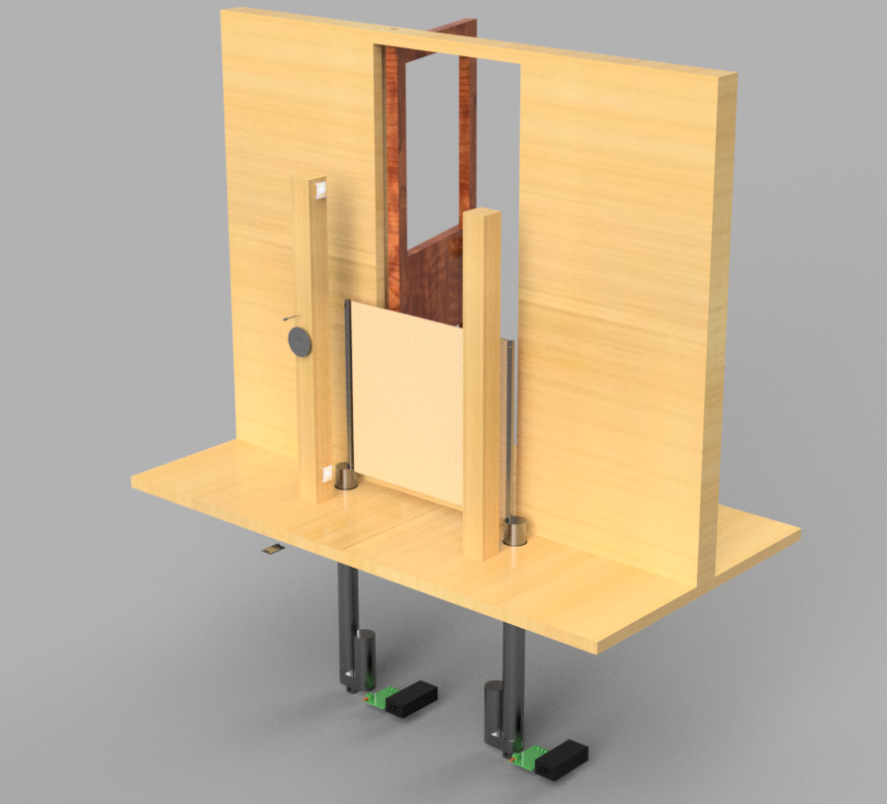
πengine
작동전과 작동 후 모습이 있었으면 좋겠음
1. 클릭시 센서들 강조 ,
2. 클릭시 우노 모듈 강조
3. 클릭시 실린더 강조
Result

Slide 11
πengine
고생한 팀원들
모두 감사합니다.

